Slide 1
Образовательная игра от команды Geek Guild про элементарные функции и рыбалку
Notes:
….образовательной игры

Slide 2
Geek Guild
Христолюбов Данил Александрович
Разработчик
Чернявская София Владиславовна
Дизайнер
Нажимов Игорь Шамилевич
Аналитик
Медведев Фома Леонидович
Тимлид

Slide 3
Целевая аудитория
Ученики старших (10 -11) классов
Студенты 1-го курса
Notes:
…первокурсников технических вузов

Slide 4
Проблематика
Трудности с изучением темы
Забытый материал
Что им необходимо?
Эффективный способ изучения материала
Быстрый способ освежить знания
Notes:
…их лучшие черты

Slide 5
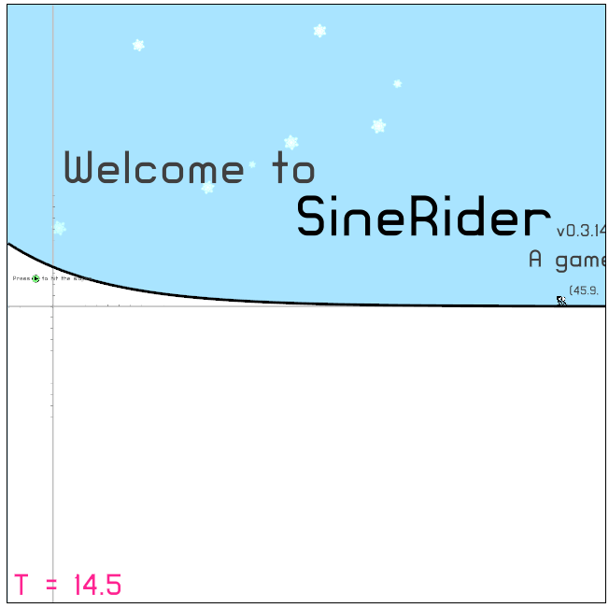
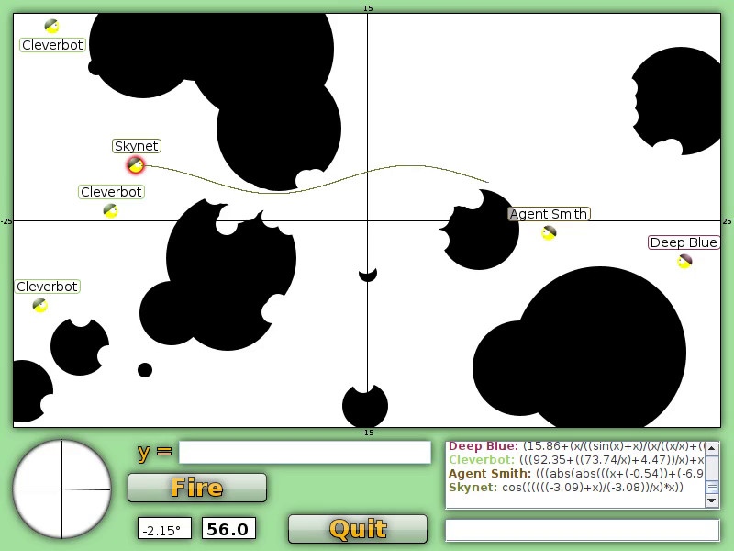
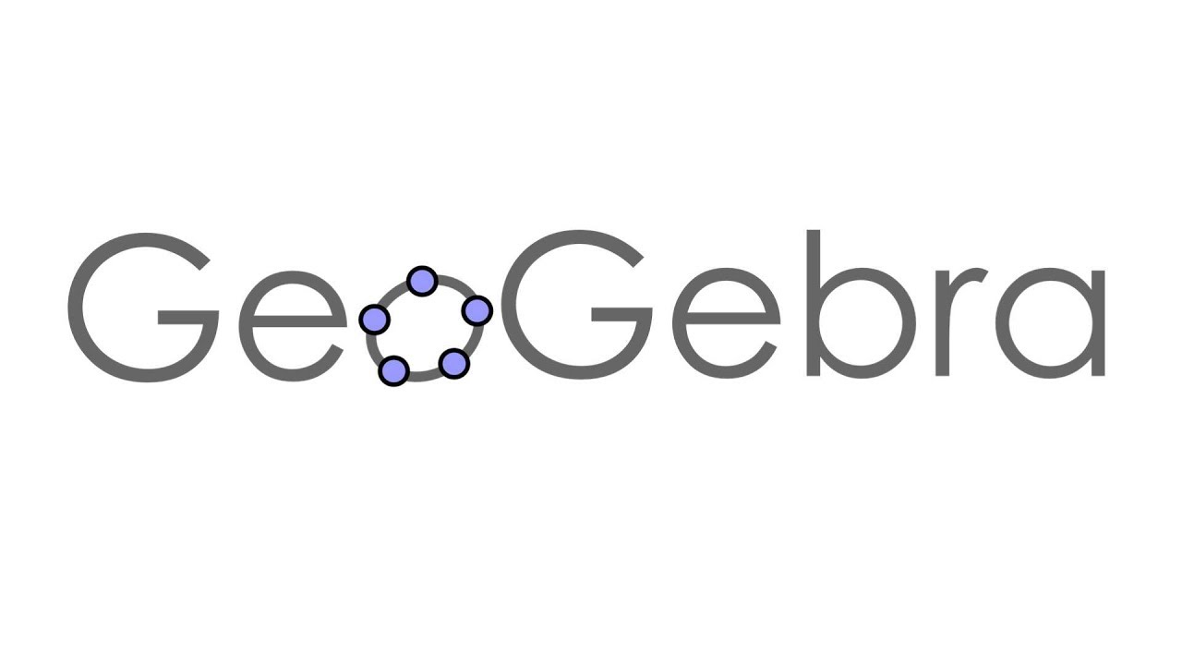
Аналоги
Notes:
Geogebra, Graphwar, SineRider

Slide 6
Критерии | Math Fishing | Graphwar | SineRider | Geogebra Graphing Calculator
Образовательный Элемент |  |  | Нет | Нет
Игровой формат | Да | Да | Да | Нет
Достаточно малых знаний по теме | Да | Нет | Нет | Да
Несколько режимов игры | Да | Нет | Нет | Нет
Постепенное нарастание сложности
Notes:
Мы не стали повторять функционал графических калькуляторов, так как он не даёт пользователю напрямую применять графики функций для решения задач, вследствие чего образовательной ценности не несёт. Вместо это мы сделали раздел «Материалы», в котором пользователь может освежить память и посмотреть, как выглядит график нужной ему функции.
Graphwar и SineRider имеют сложный геймплей и по большому счёту не несут как таковой образовательной ценности. Ориентируясь на это, мы реализовали простое управление и понятный геймплей, мы также подчерпнули от них идею редактирования уравнения функции путём изменения коэффициентов перед переменными.

Slide 7
Режимы игры
Рыбалка
Гарпун
Notes:
… сбить все цели

Slide 8
Изучение графиков в игровой форме
Сохраняет интерес и концентрацию игрока
на изучении темы
Принуждает сразу применять полученные
знания на практике

Slide 9
Технологический стек
Notes:
юджайл

Slide 11
Math Fishing

